Slide 1
Статус научных приборов обсерватории СРГ
Доклад д.ф.-м.н. М.Н. Павлинского (ИКИ РАН) на заседании Совета РАН по космосу,
3 декабря 2014 г. (п. 3.2 повестки дня)

Slide 2
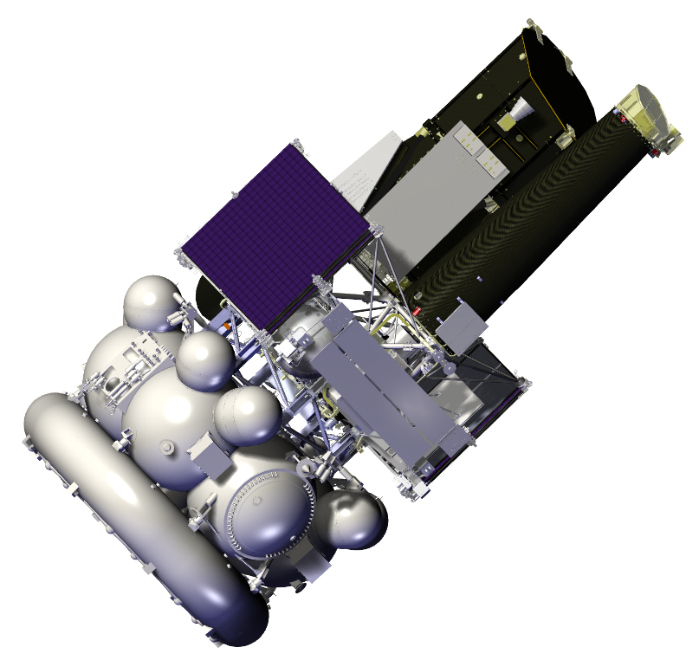
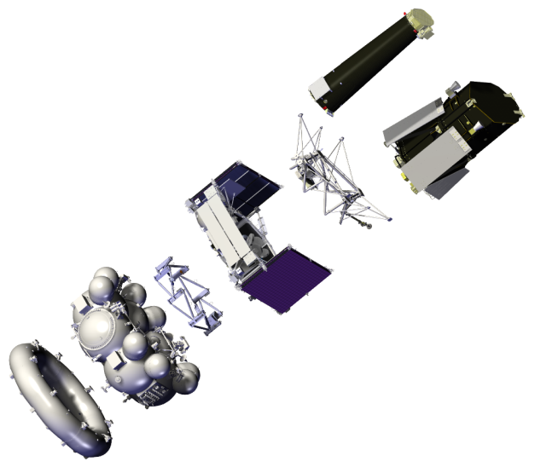
Головной модуль
eROSITA
ART-XC
Навигатор
Фрегат-СБ
2

Slide 3
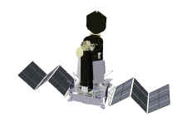
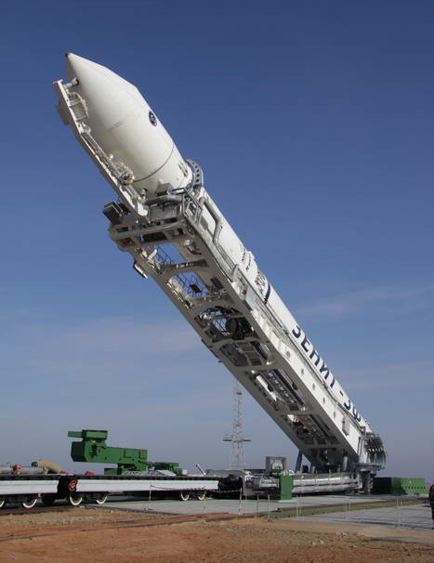
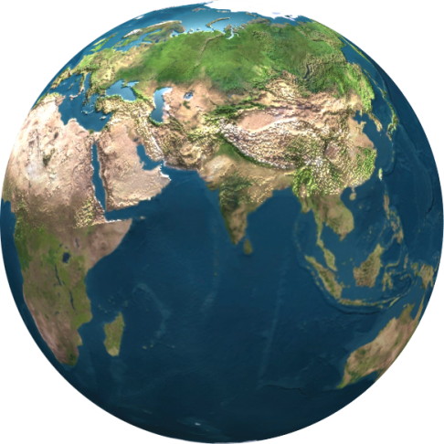
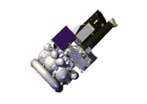
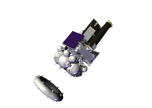
Запуск СРГ в 2016 году
L2
L2
Parking orbit
Injection into parking orbit with Zenit LV
ΔV2
ΔV1
Fregat 2nd burn
Fregat 1st burn

Slide 4
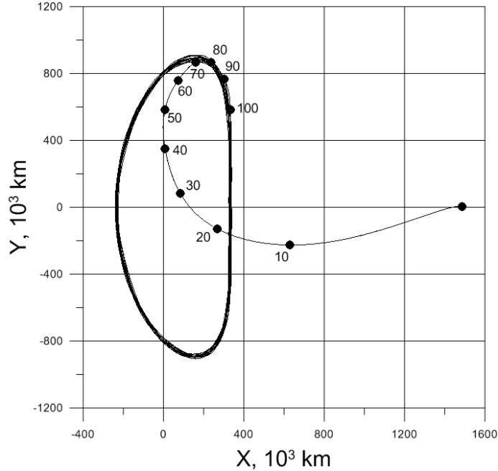
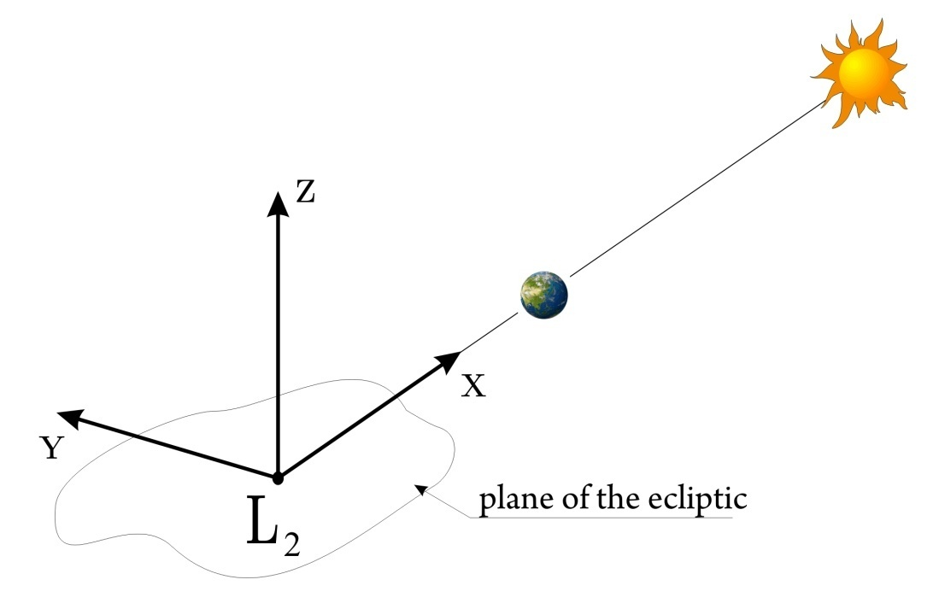
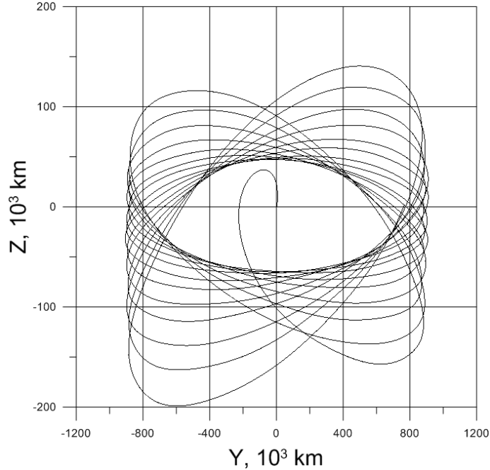
Параметры галло-орбиты:
Перелёт в точку L2 70 – 80 дней
min/max X (×1000 км): −100 / 300
min/max Y (×1000 км): −900 / 900
min/max Z (×1000 км): −200 / 150
4

Slide 5
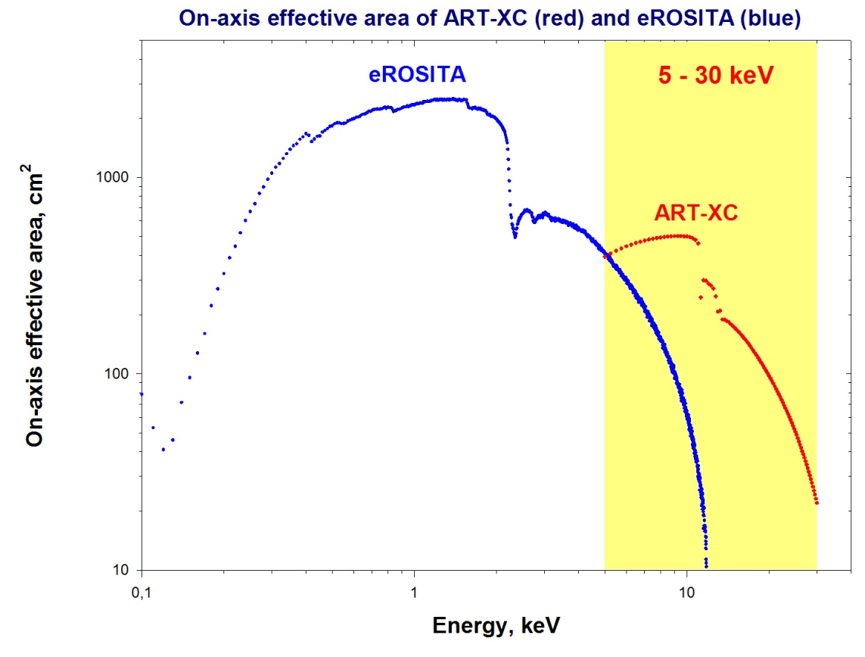
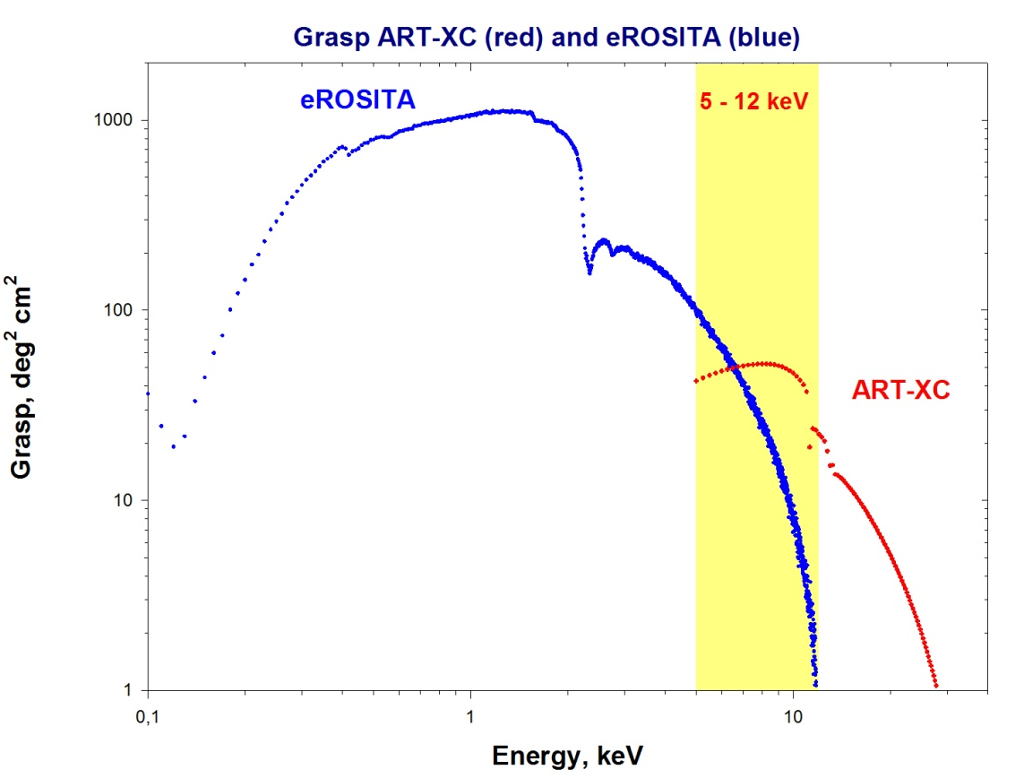
eROSITA & ART-XC
Эффективная площадь по оси зрения и «охват»
2500 см² @ 1.4 кэВ
450 см² @ 8 кэВ
1100 см²×град² @ 1.4 кэВ
45 см²×град² @ 8 кэВ
5

Slide 6
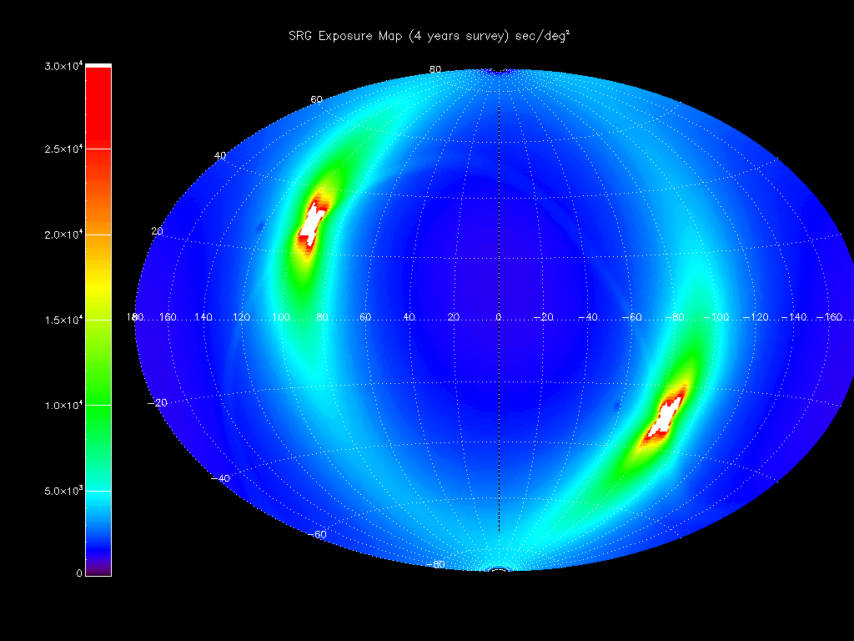
6

Slide 7
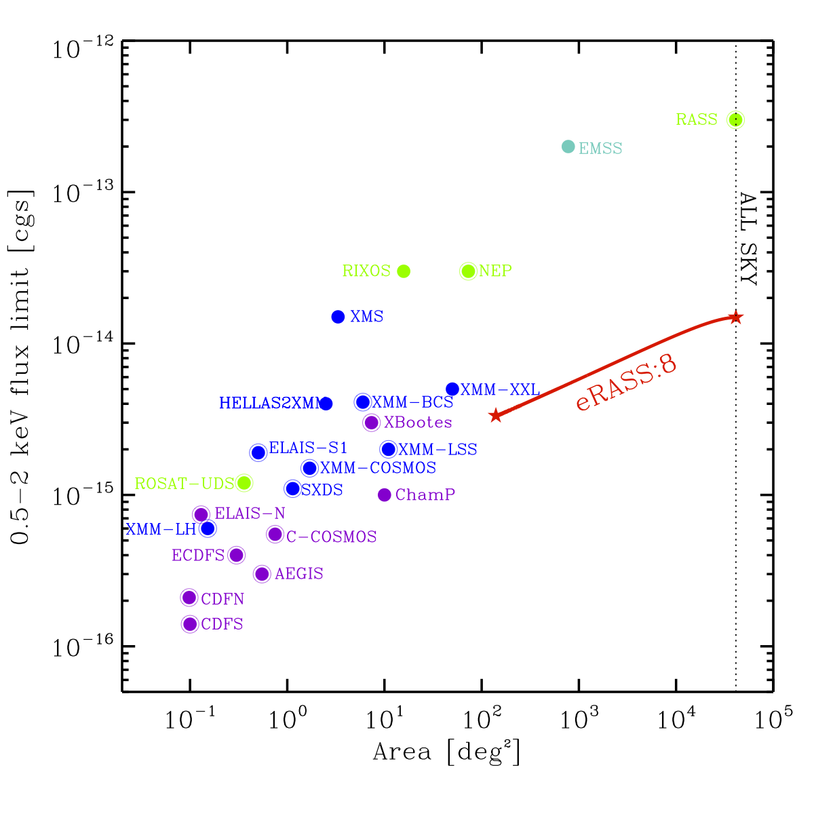
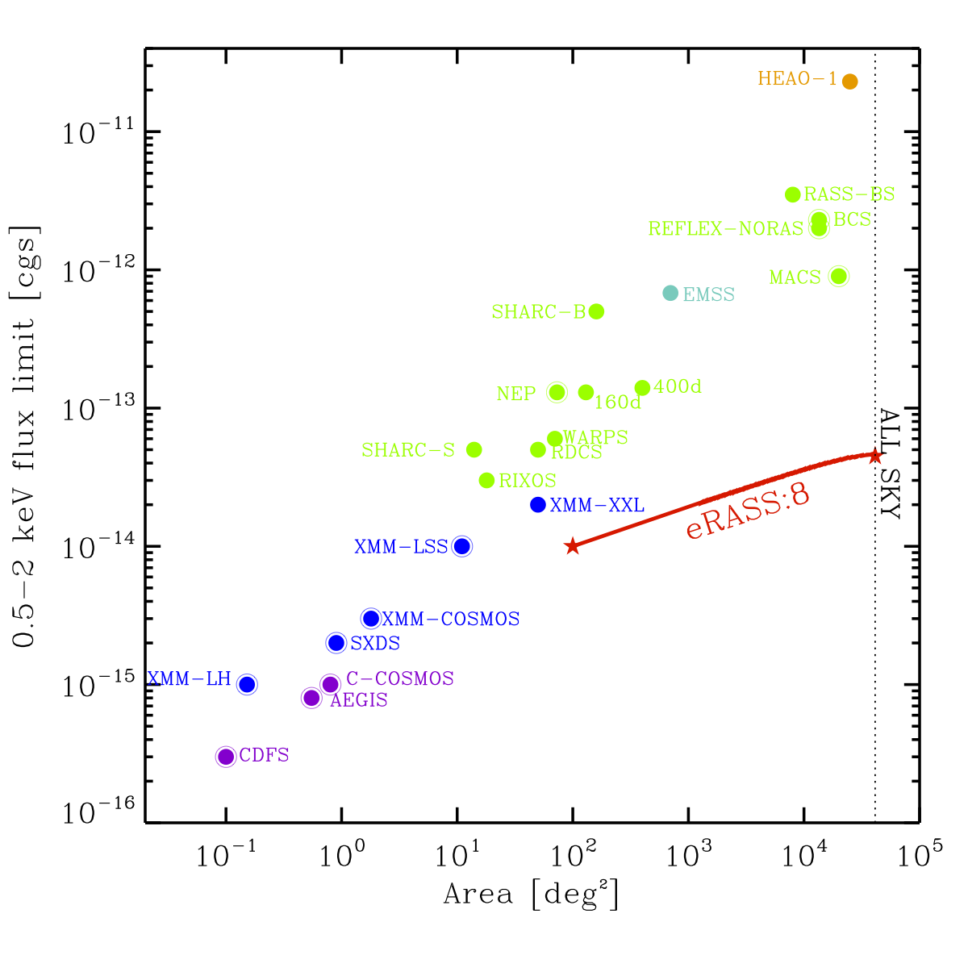
eROSITA – чувствительность 4-х летнего обзора
Точечные источники
Протяжённые источники
7

Slide 8
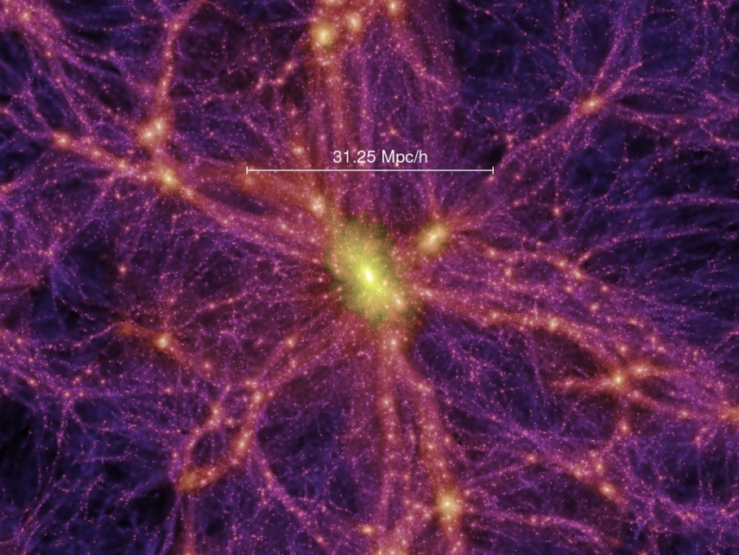
Научные задачи:
  Изучение крупномасштабной структуры Вселенной ⇒ при помощи выборки из 100 000 скоплений галактик
  Изучение роста и космологической эволюции сверхмассивных чёрных дыр во Вселенной ⇒ при помощи выборки из ≥3 миллионов АЯГ
  ≥3.5×10¹⁴ M (T≥4.5 кэВ) до z=2
  ≥2.3×10¹⁴ M (T≥3.5 кэВ) до z=1
  ≥10¹⁴ M (T ≥2 кэВ) до z=0.4

Slide 9
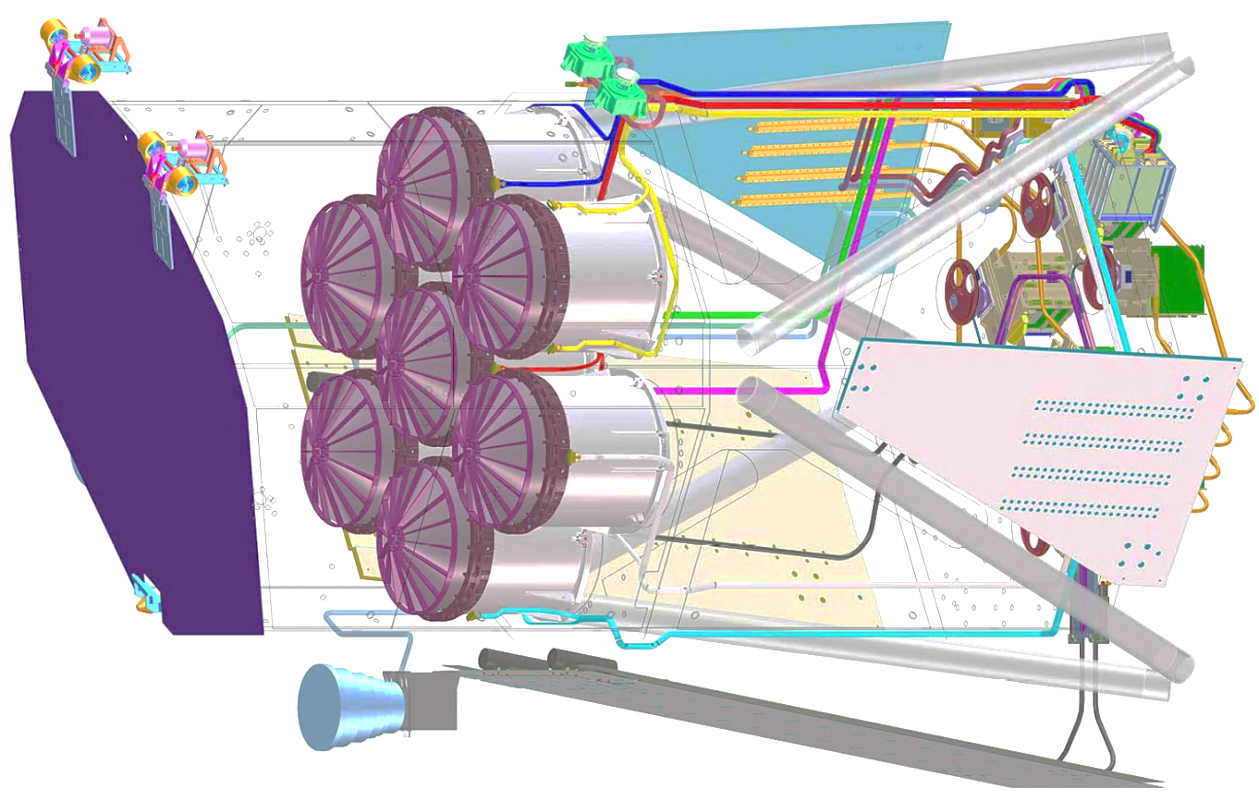
eROSITA – схематическое представление
Front Cover
Star Trackers (2)
X-ray Baffles (7)
Mirror Modules (7)
Electron Deflectors (7)
Camera Radiators (2)
Sun Sensors
Electronics Radiators (2)
Cameras, Electronics
Cooling System

Slide 10
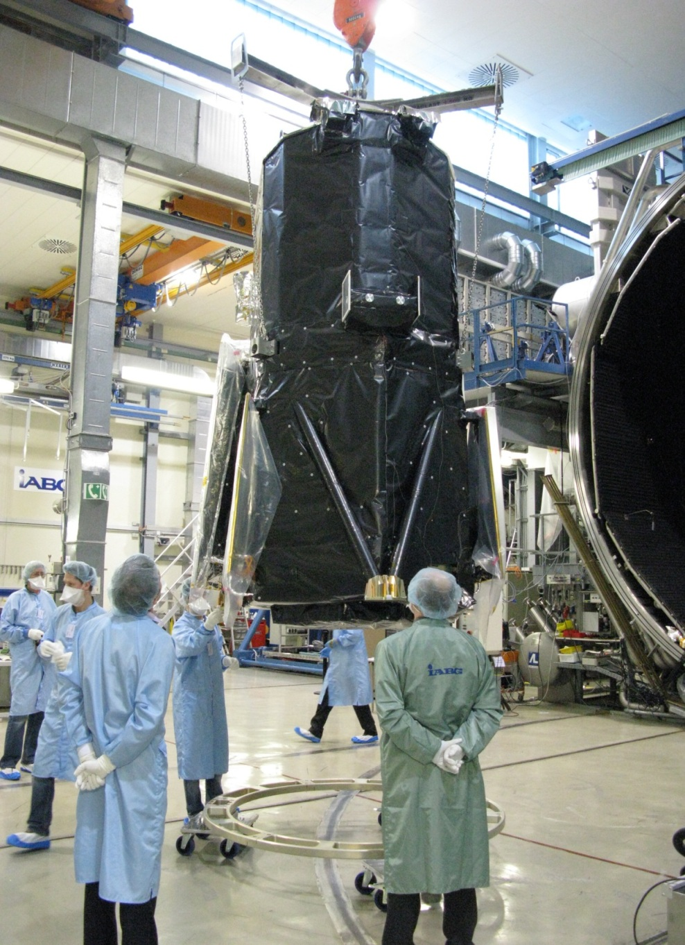
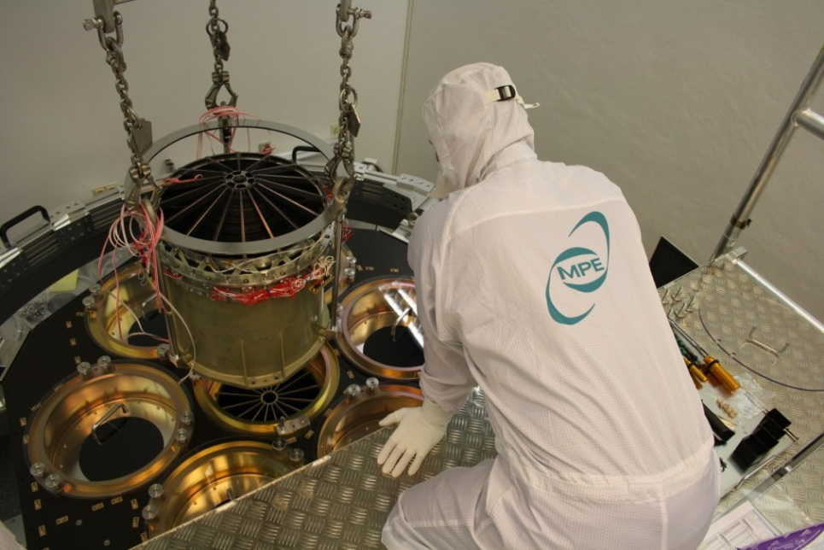
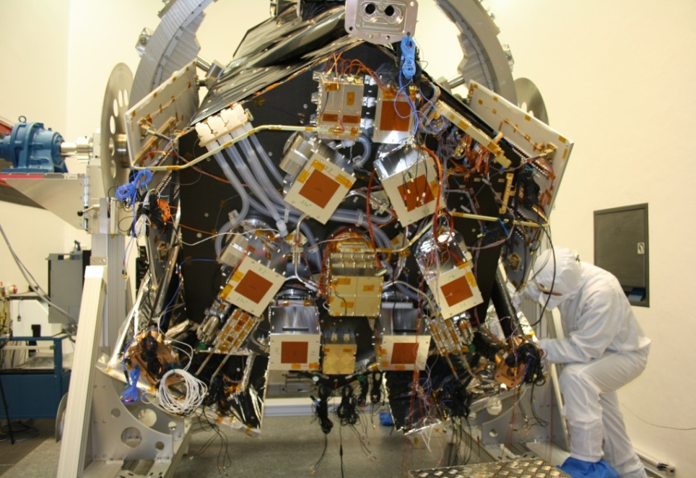
eROSITA - фото

Slide 11
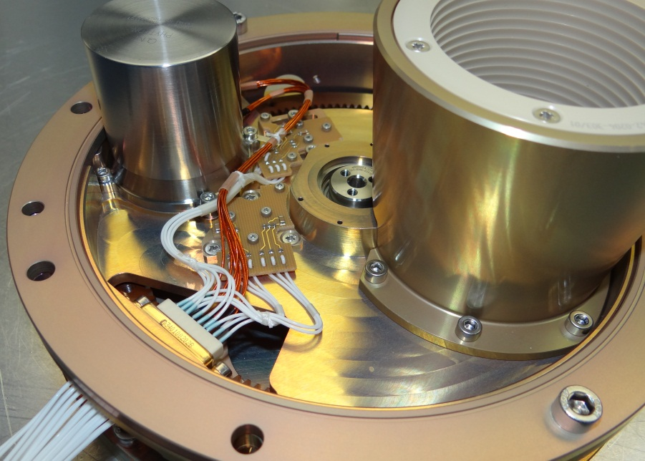
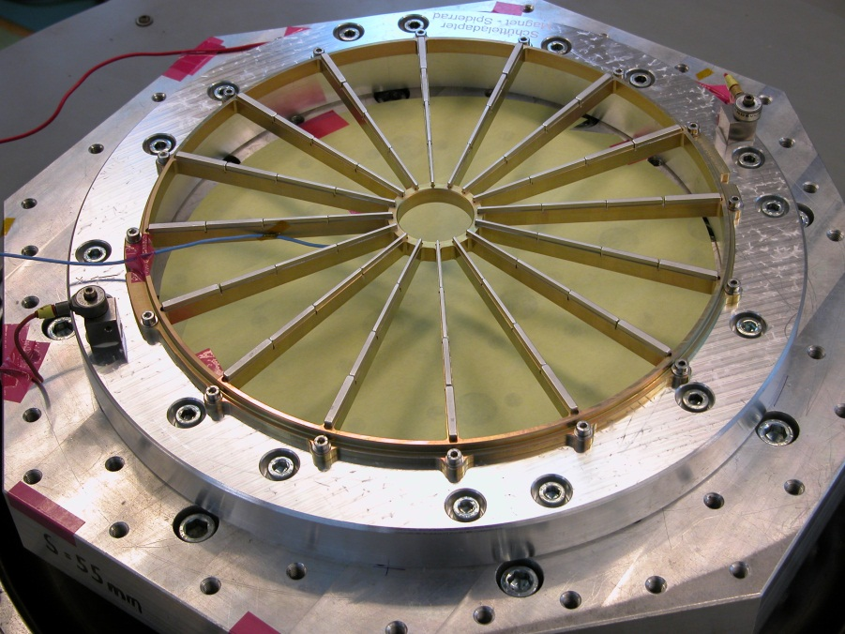
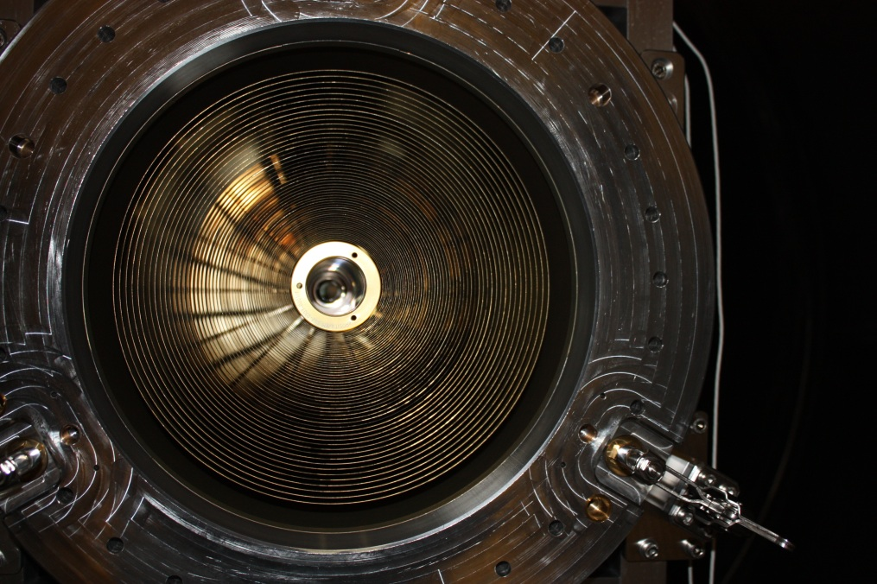
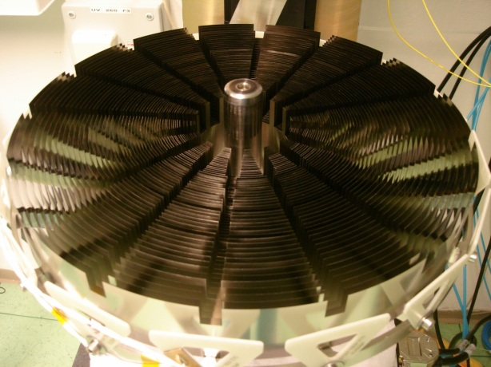
Основные элементы

Slide 12
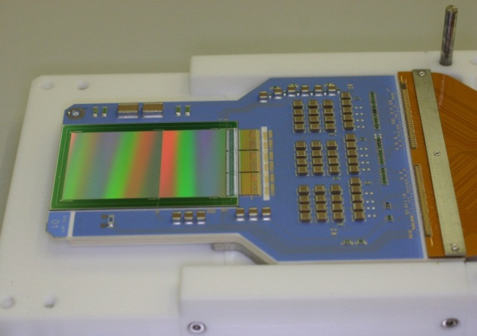
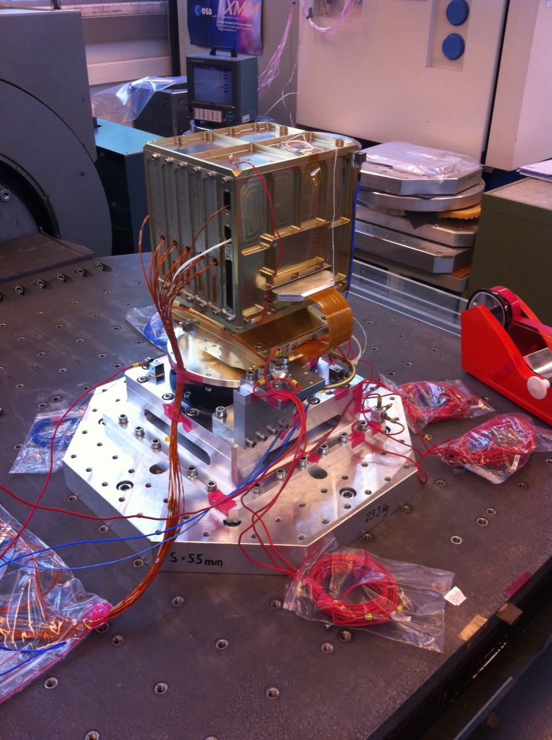
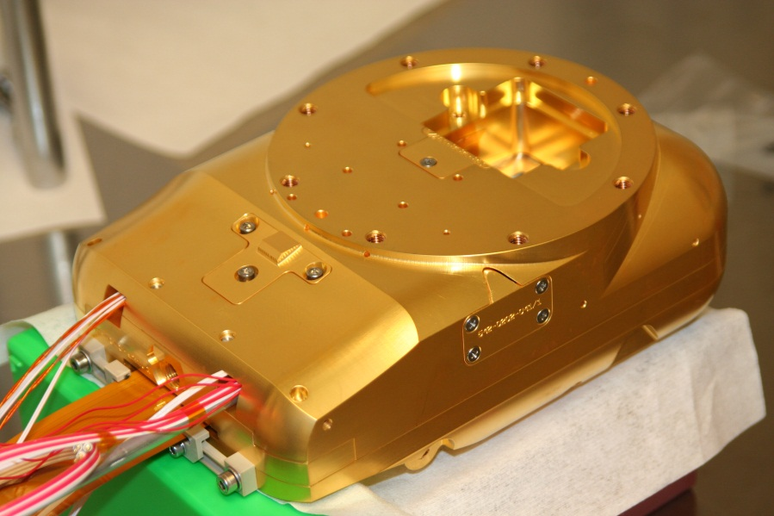
Детектор

Slide 13







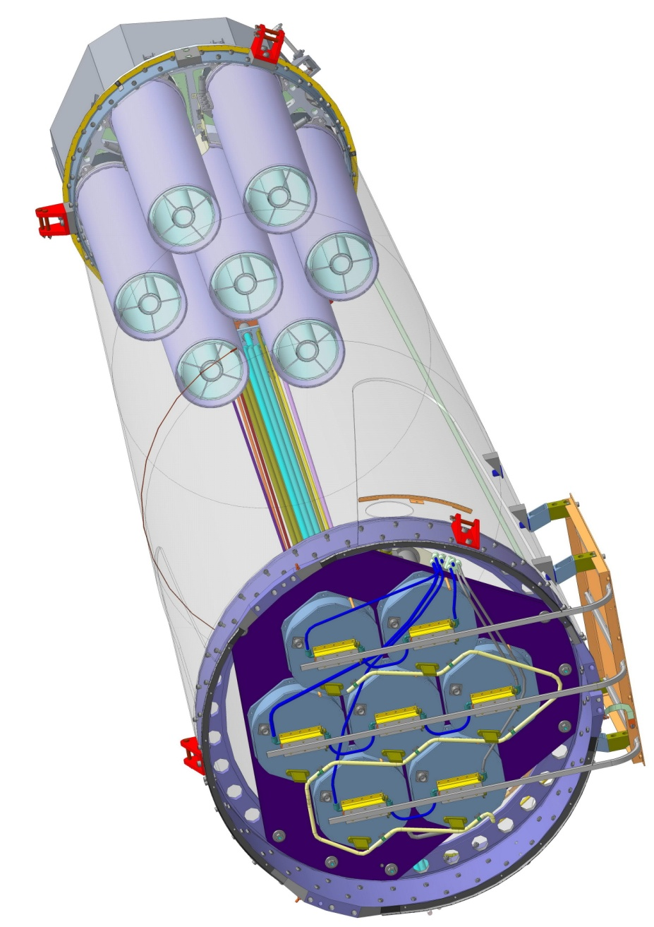
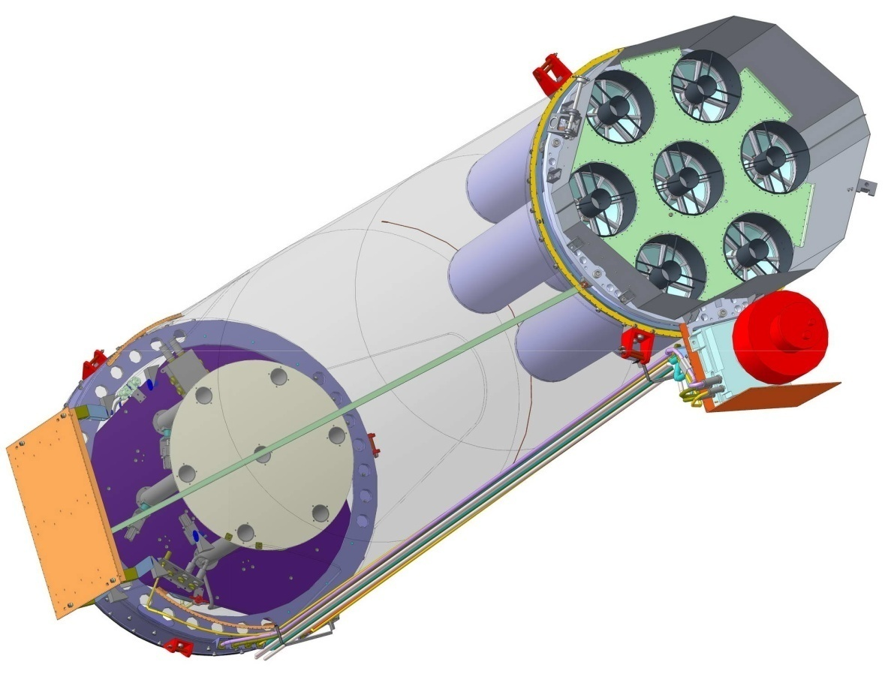
ART-XC
13

Slide 14
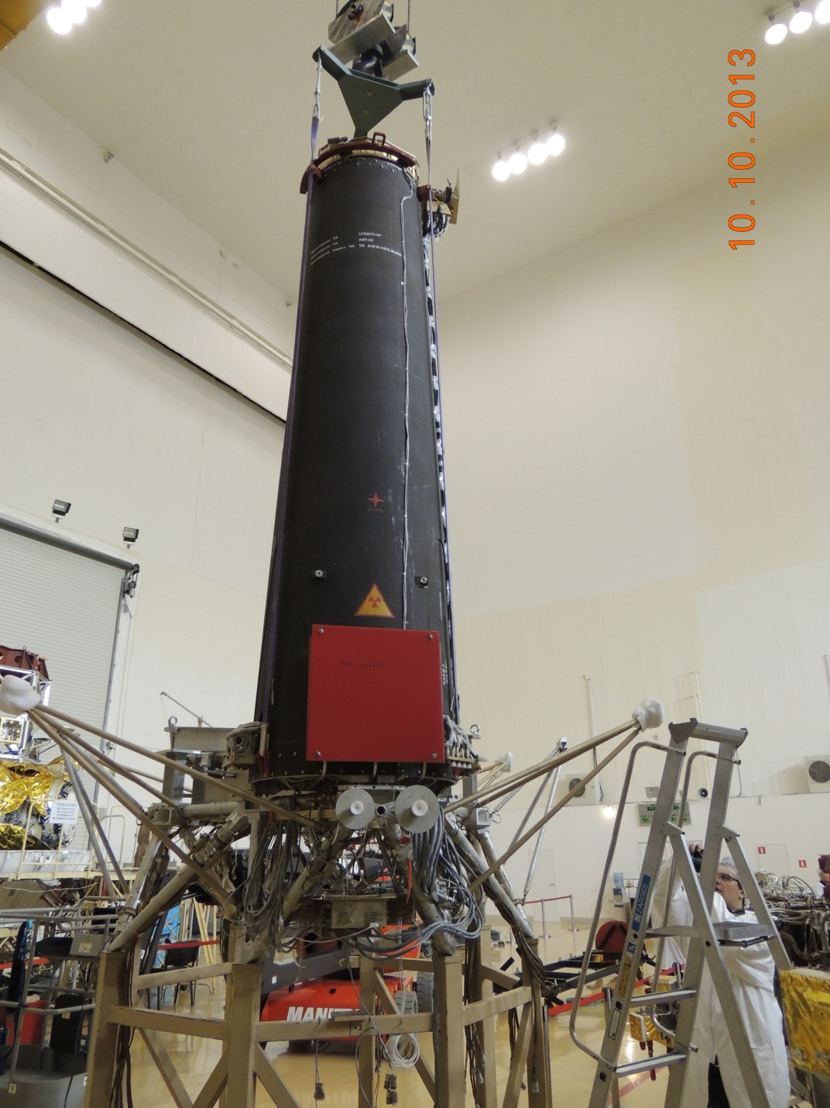
ART-XC:
Технологический образец в НПОЛ

Slide 15
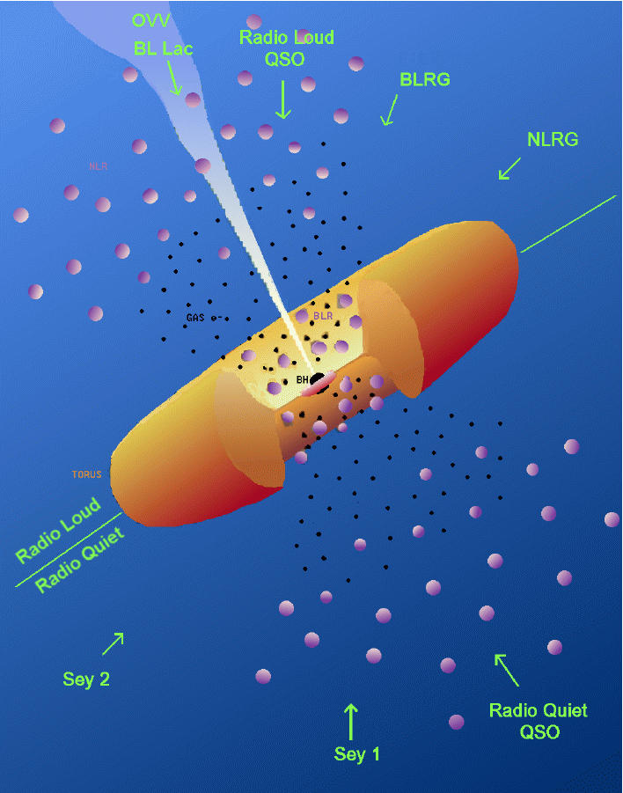
ART-XC: AGN
ART-XC | All-sky | Polar | Point
Survey Ω [deg²] | 41,000 | 500 | 300
Average sensitivity [2-10 keV, erg cm⁻² s⁻¹] | 1.3×10⁻¹² | 4×10⁻¹³ | 1×10⁻¹³
Expected number | 8,600 | 630 | 3,000
15

Slide 16

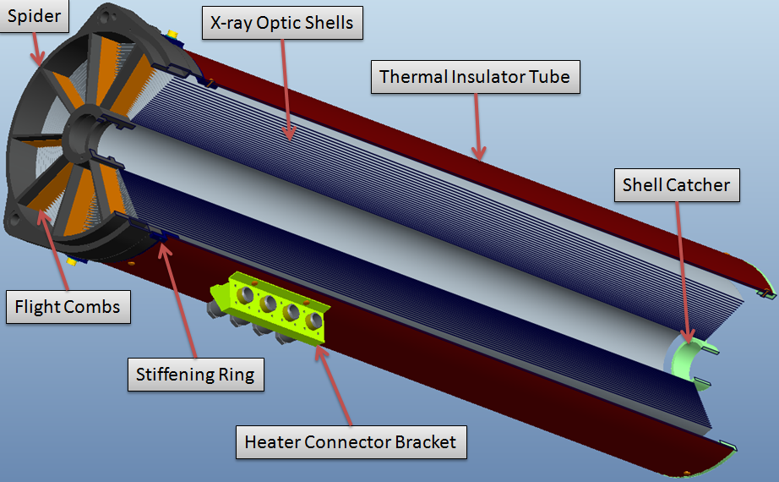
ART-XC: рентгеновские зеркальные системы MSFC/NASA

Slide 17
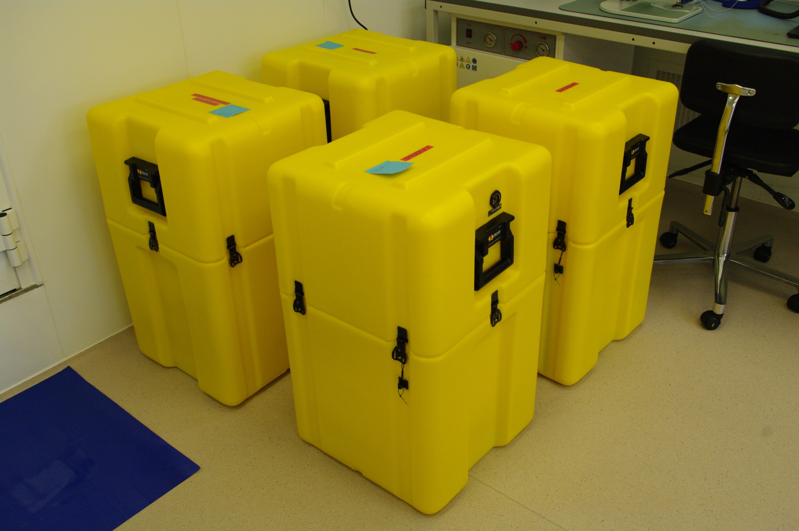
Четыре РЗС прибыли в ИКИ в сентябре 2014

Slide 18
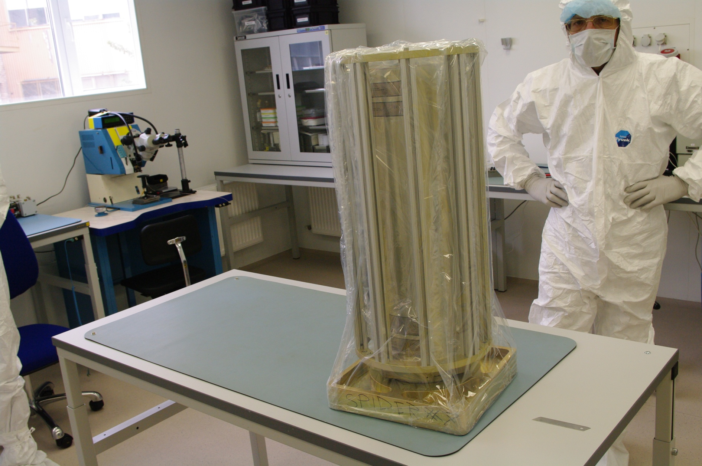
Входной контроль РЗС MSFC в ИКИ

Slide 19
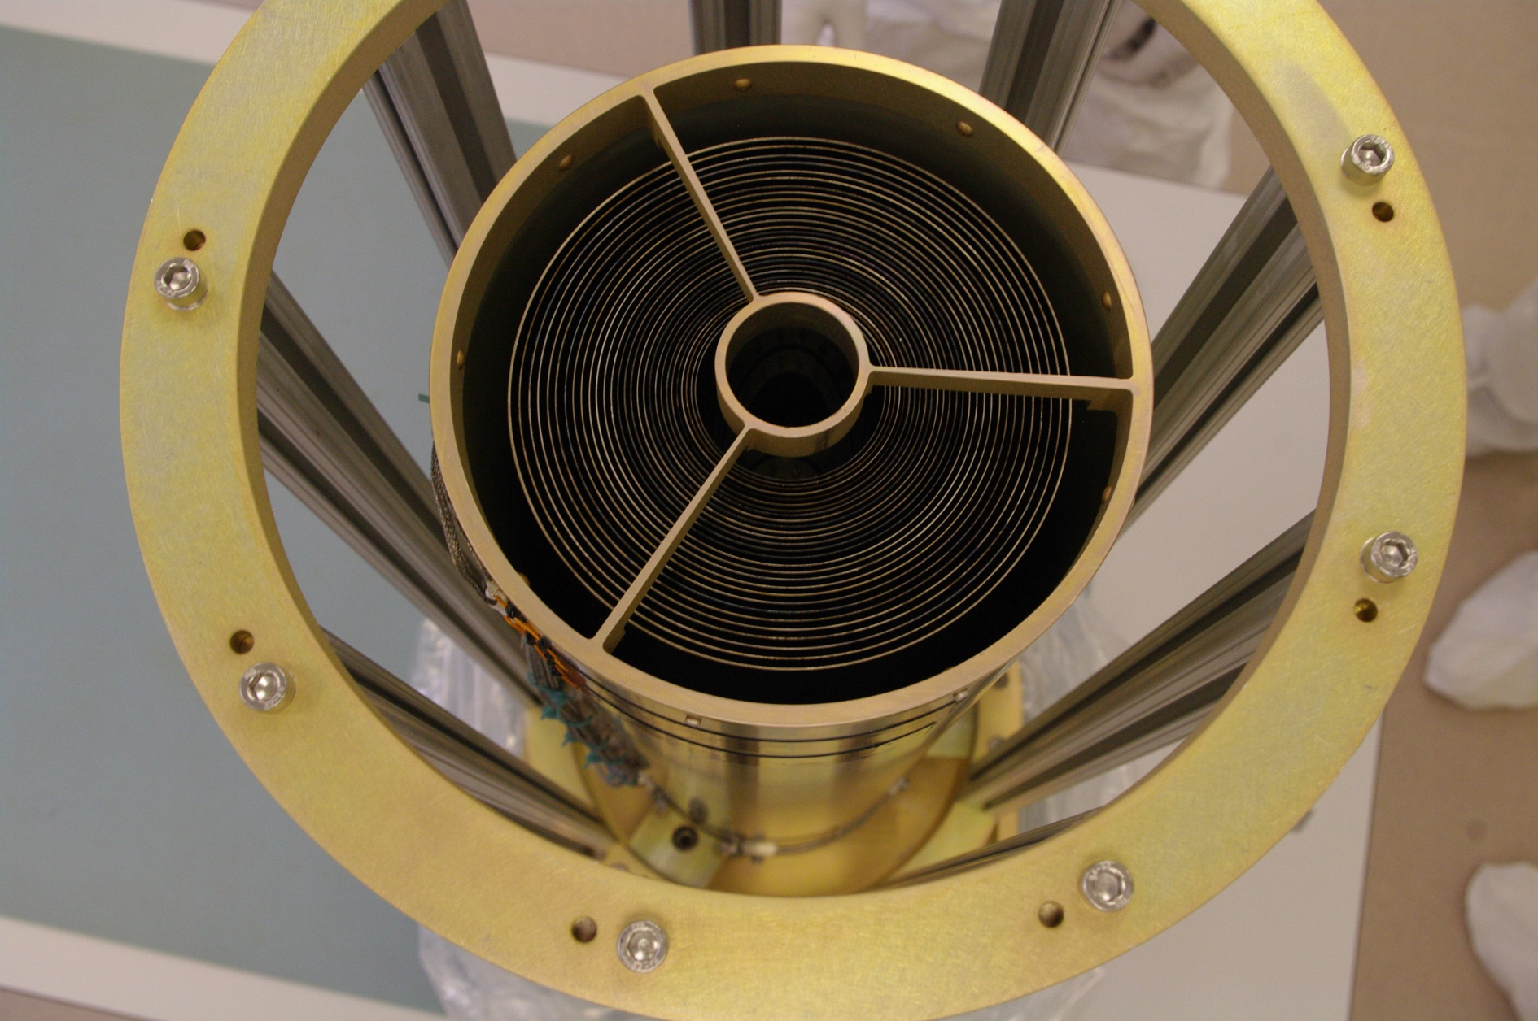
Тыльная сторона РЗС MSFC

Slide 20
РЗС MSFC, размер PSF по оси зрения
HPD ≤30″
W90 ≤110″

Slide 21
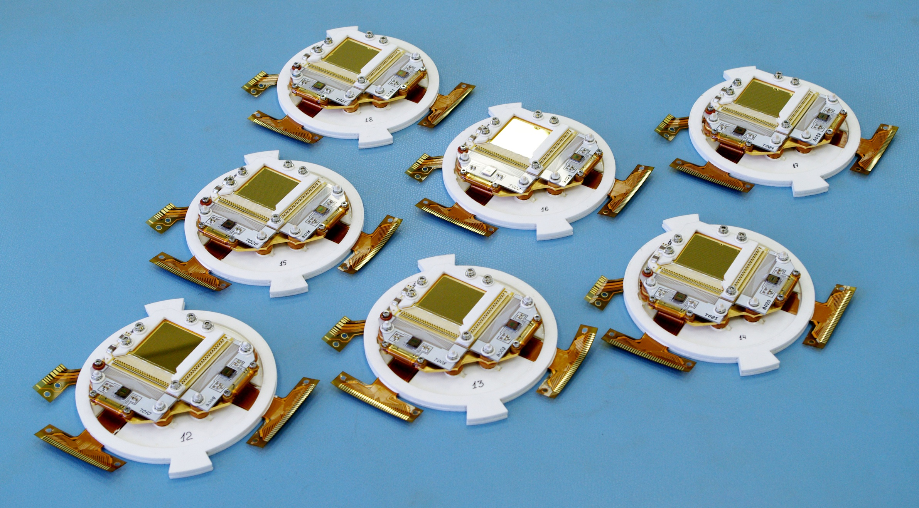
ART-XC: КДИ DSSD CdTe кристаллы в держателях

Slide 22
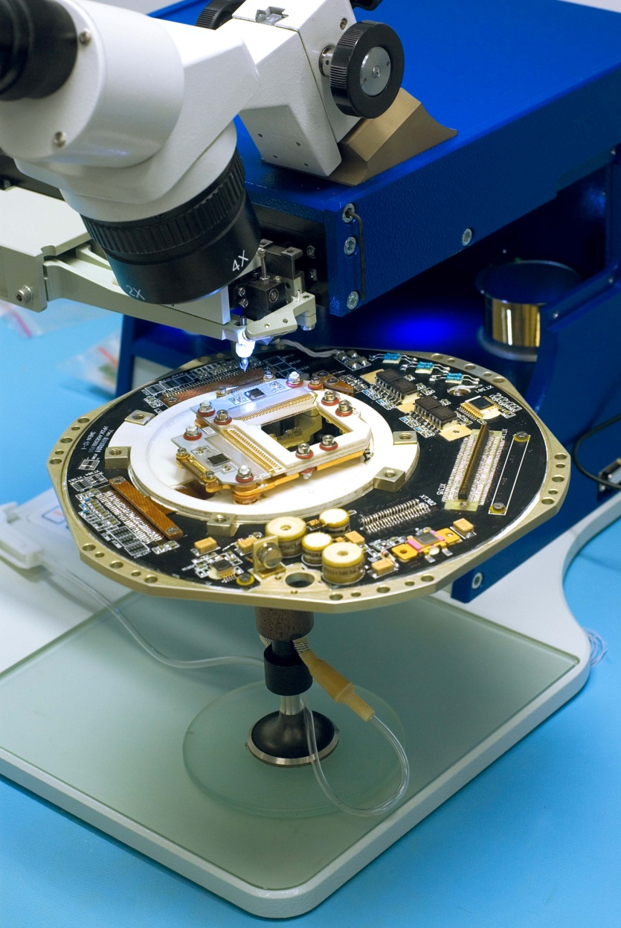
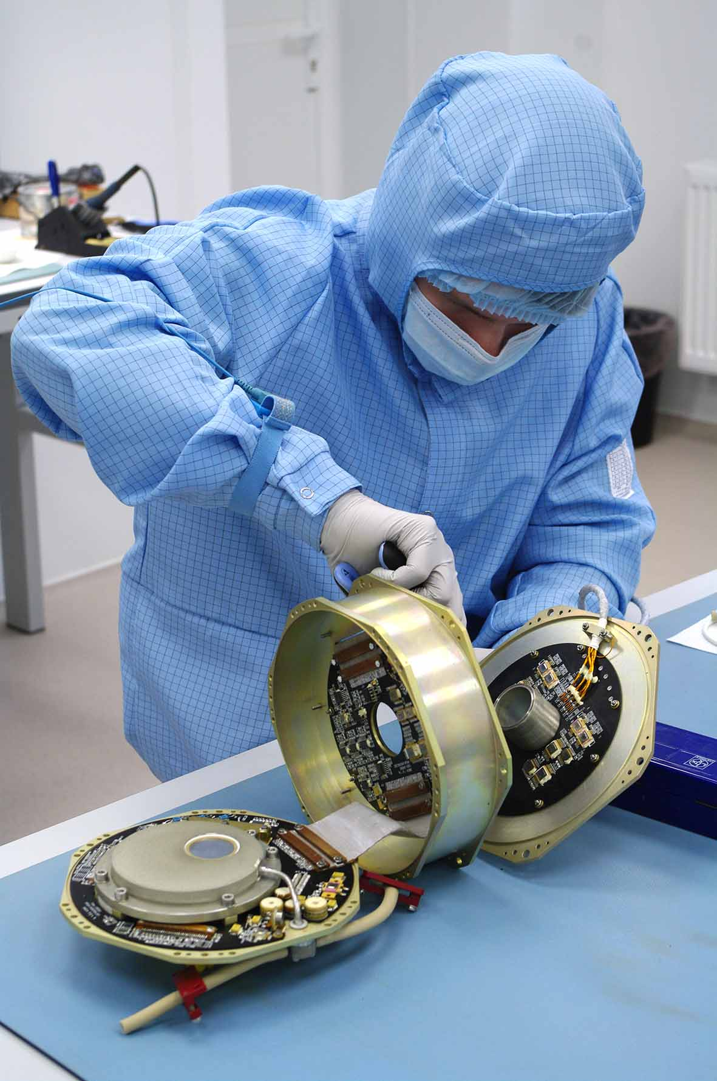
ART-XC: сборка детекторов

Slide 23
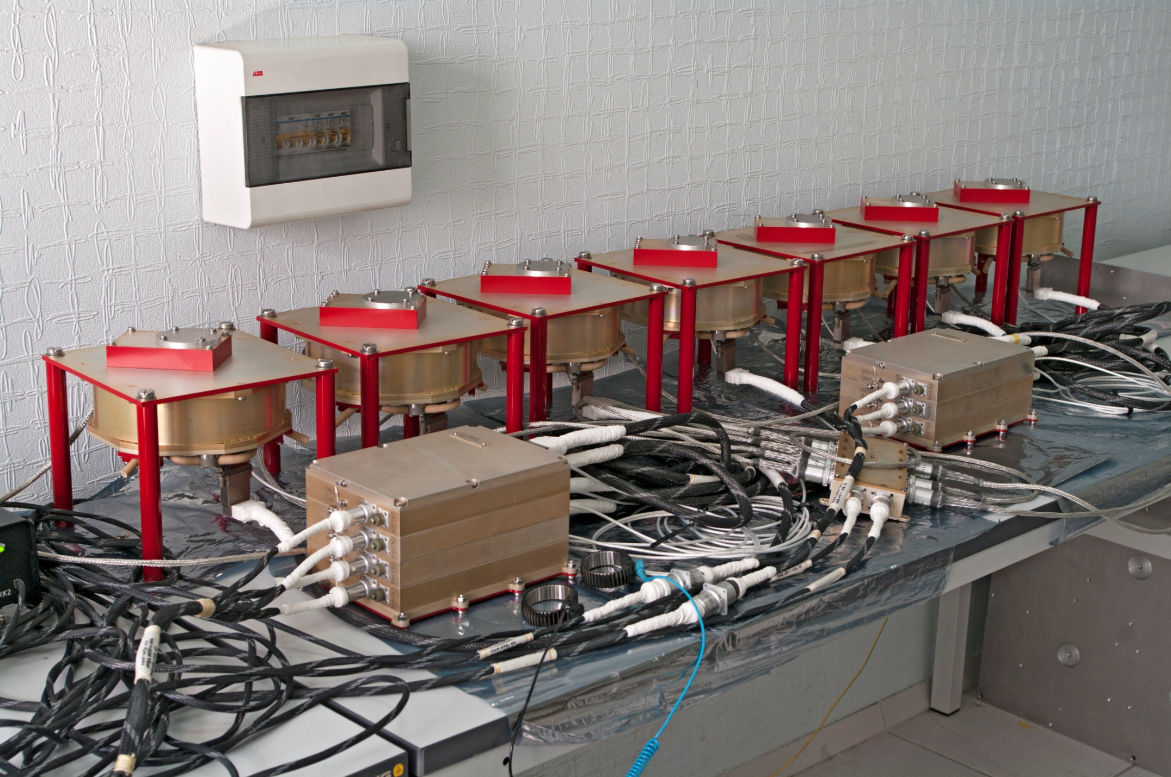
ART-XC: КДИ, технологический прогон
23

Slide 24
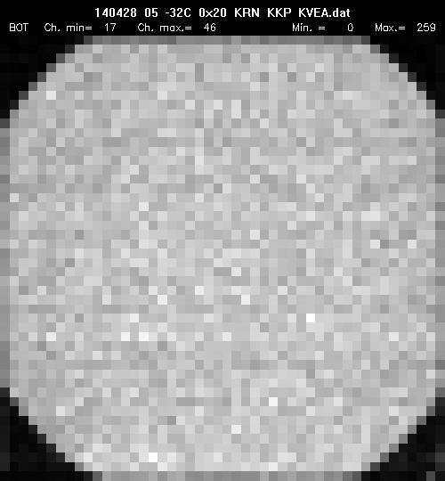
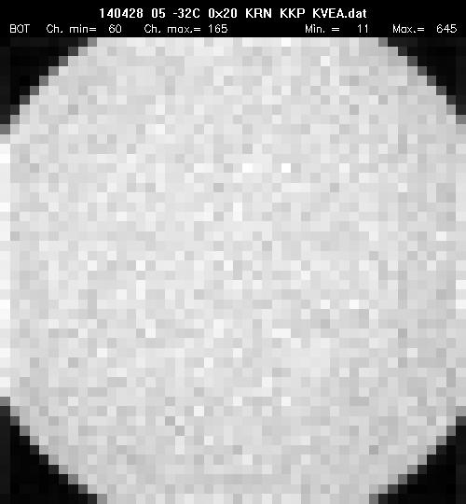
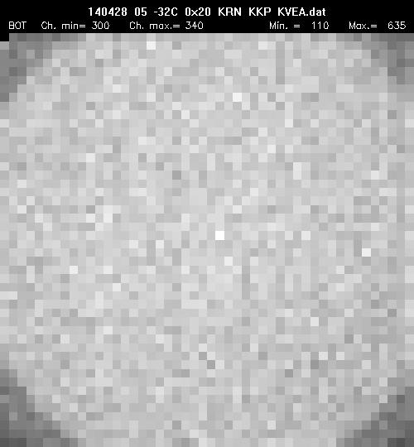
ART-XC: изображения
∅28.56 мм = 36.3′
∅32 мм

Slide 25
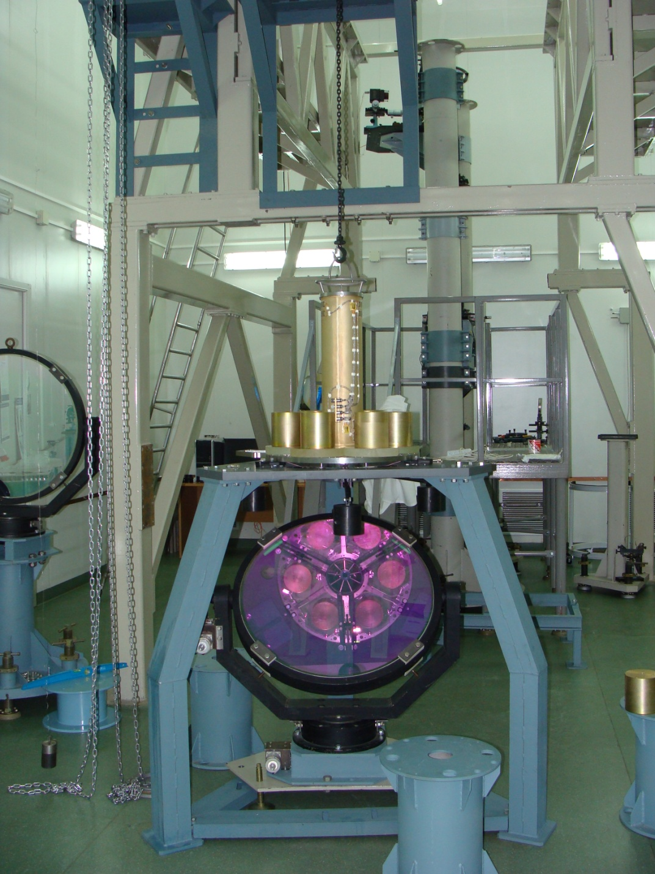
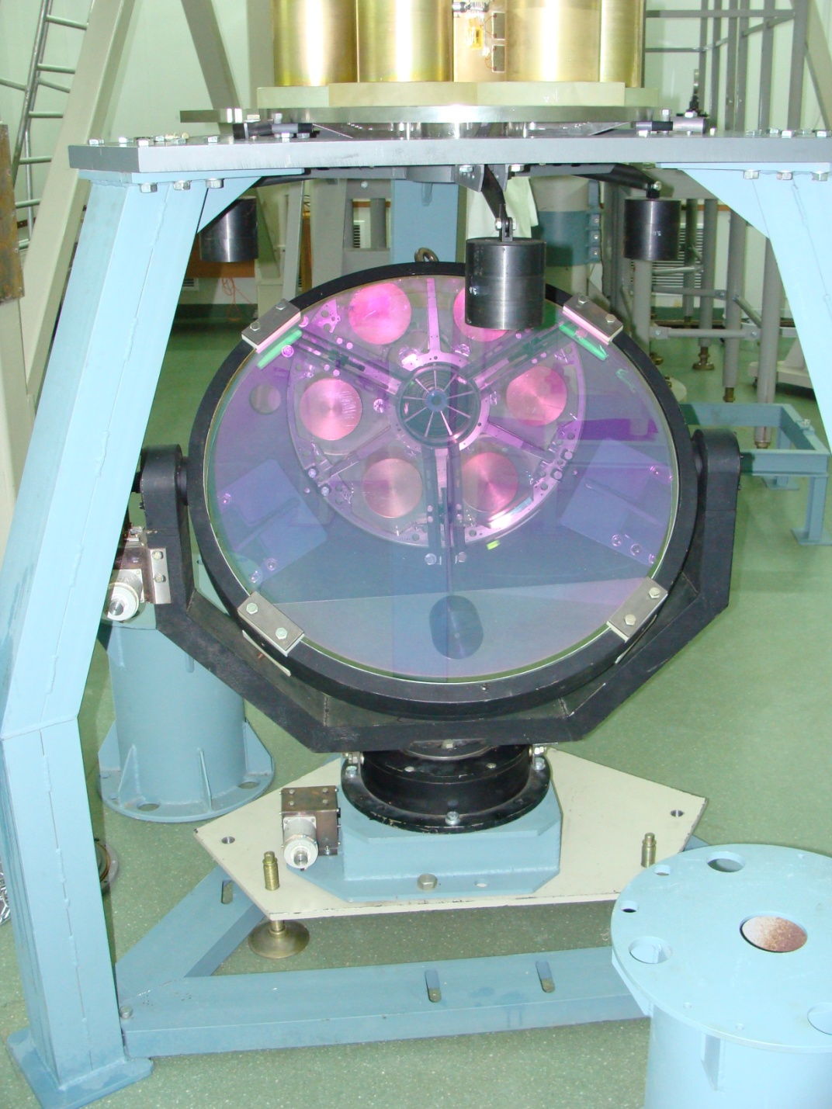

Slide 26
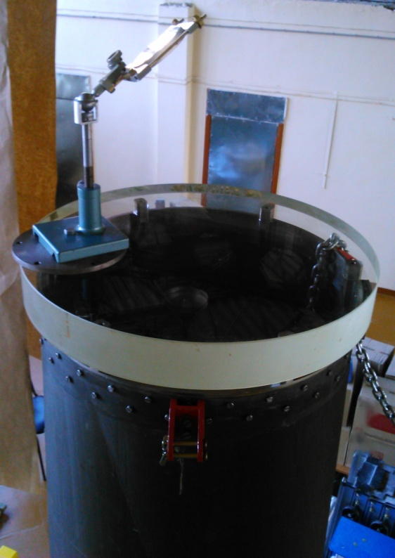
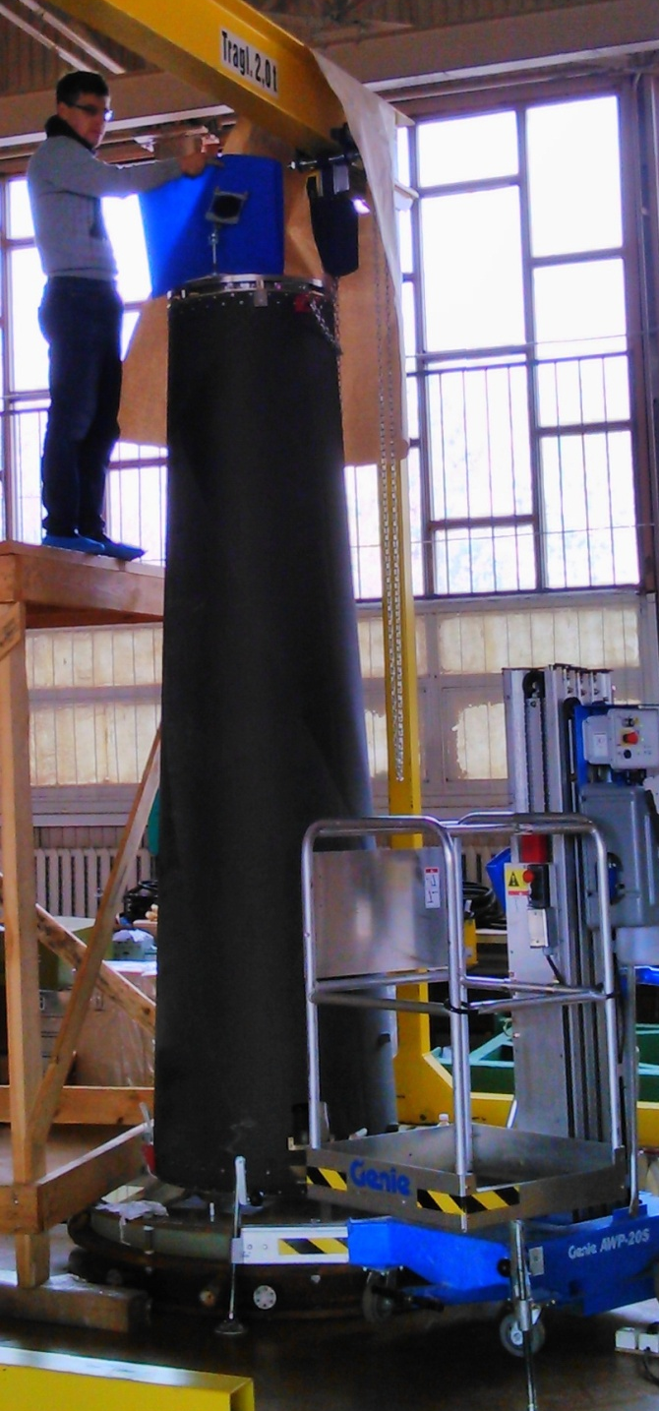

Slide 27
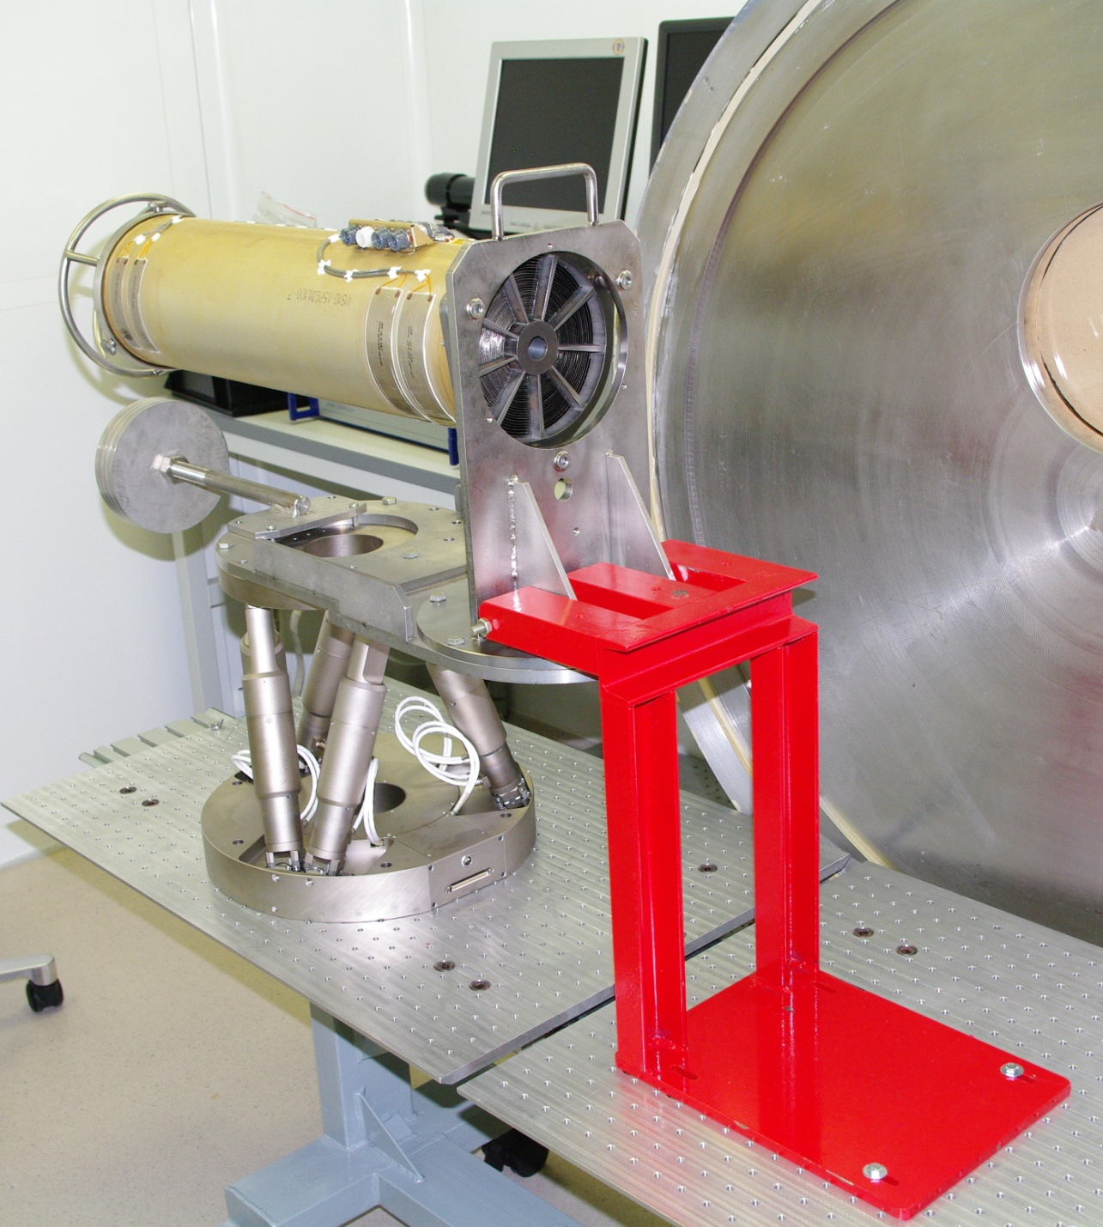
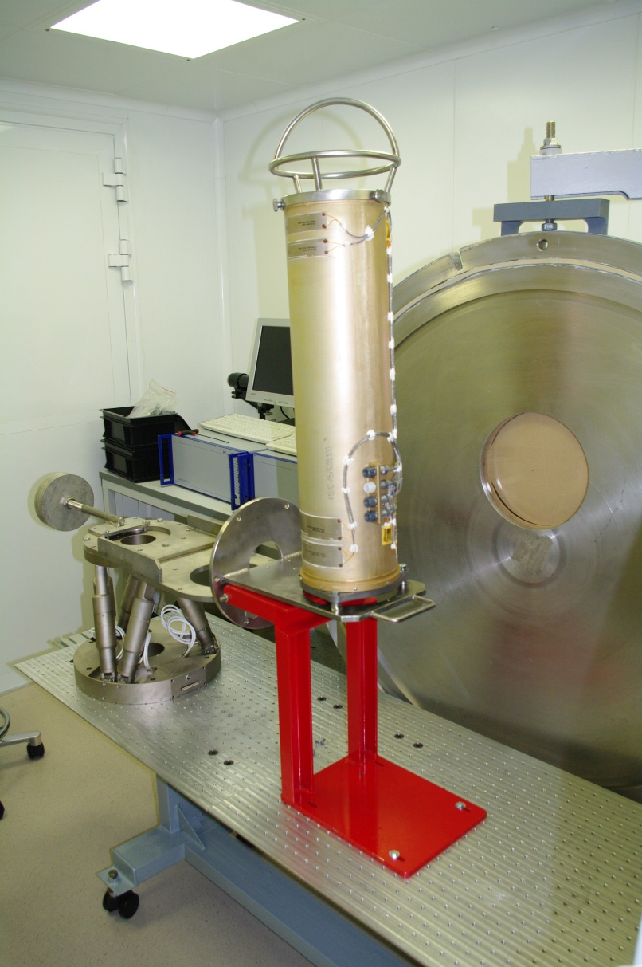
В момент установки КДИ РЗС РФЯЦ на гексапод

Slide 28
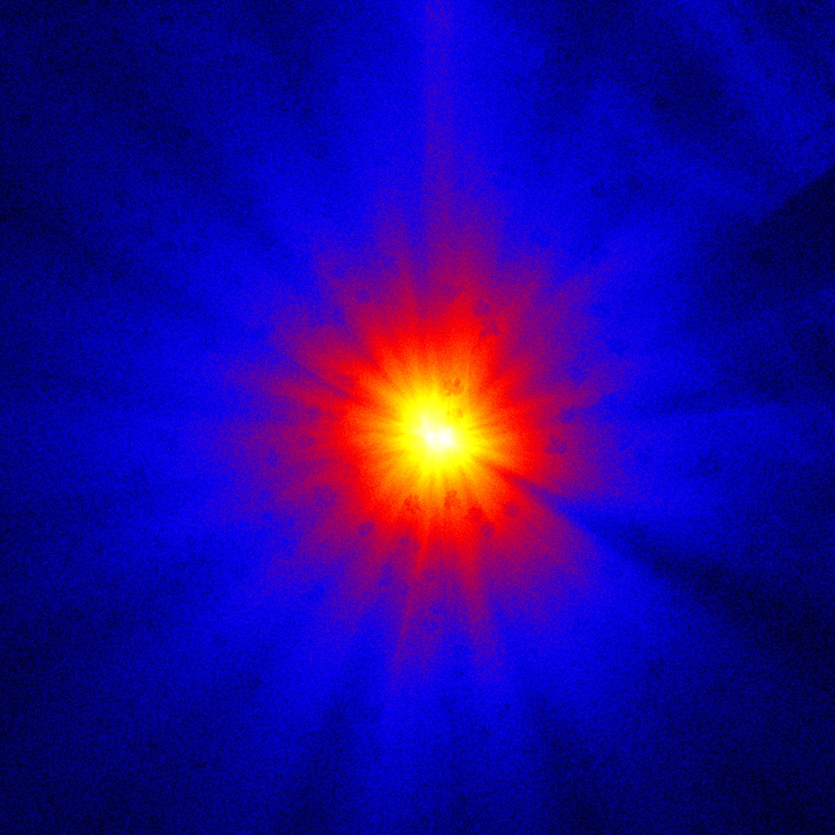
РЗС РФЯЦ
Изображение в фокальной плоскости
CCD, 1024×1024 пикселя
Размер ∼13×13 мм²
логарифмический масштаб

Slide 29
Спасибо за внимание !

Slide 30
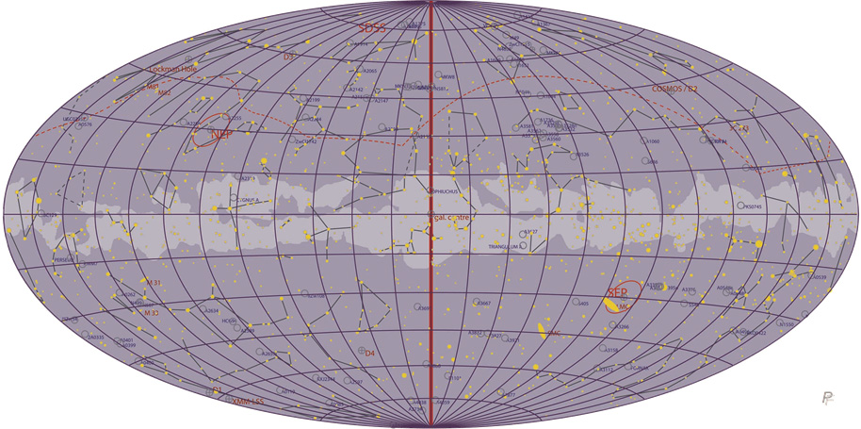
50:50
30

Slide 31



Slide 32



ART-XC
  Энергетический диапазон 5 – 30 кэВ
  Поле зрения ∅34′
  Угловое разрешение ≤1′
  Масса 350 кг
  Потребление 300 Ватт
32

Slide 33
Результаты наземной калибровки
Module # | 1 | 2 | 6 | 7
HPD, arcsec | 29,7 | 32,2 | 43,0 | 34,3
W90, arcsec | 107,6 | 114,2 | 249,1 | 135,4
on axis Eff. Area, cm² at 8 keV | 71,0 | 69,0 | 66,0 | 67,0
Module # | 3 | 4 | 5-SM | 8
HPD, arcsec | 33 | 34 | 32 | 35
W90, arcsec
on axis Eff. Area, cm² at 7-9 keV | 67,0 | 65,2 | 64,0 | 66,6

Slide 34
Роскосмос
ИКИ РАН
НПО им.С.А.Лавочкина
РФЯЦ-ВНИИЭФ, г.Саров
MSFC/NASA
Max-Planck-Institute for Astrophysics, Garching
Istitut fur Astronomie und Astrophysik, Univ. Tubingen
Astrophysikalishes Institut Potsdam
University Erlangen-Nuernberg
Hamburg University
Max-Planck-Institute for Extraterrestrial Physics, Garching
DLR
34

Slide 35


Slide 36


eROSITA – симуляции
M. Mühlegger, 2010
court. Chr. Schmid
100.000 скоплений галактик
400 с z > 1
PSF в поле зрения
от 15″ по оси до 28″ в среднем
36

Slide 37

eROSITA - фото

Slide 38


Slide 39

50:50
39

Slide 40

ART-XC on axis effective area
40

Slide 41
ART-XC vs NuSTAR, (HPD*F_{L})²
((52×10150)/(33×2700))² = 35

Slide 42
ART-XC vs NuSTAR FOV ∼7.2
∅28.56 mm = 36.3′
NuSTAR = 12′
∅32 mm

Slide 43

ART-XC – copper shield
43

Slide 44
ART-XC: DSSD CdTe детектор
  CdTe кристаллы ACRORAD
  Размеры 30×30×1 мм³
  Рабочая зона 28.56×28.56 мм²
  Энергетический 5 – 160 keV
  Число стрипов 48×48
  Расстояние 0.595 мм (45″)
  Be входное окно ∅30 мм ×100 мкм
  ASIC VA64TA1
  Мёртвое время ≤1 ms
  Температуры − 30° C
  Разрешение 10% @ 14 кэВ
44

Slide 45
ART-XC: рентгеновские зеркальные системы MSFC/NASA
  Число систем 7
  Число оболочек 28
  Форма оболочек Wolter-I
  Поле зрения при ∅28.56 mm ∅36′
  По оси зрения, HPD ≤35″
  Фокусное расстояние 2700 мм
  Длина оболочек 580 мм
  Диаметр оболочек 49 – 145 мм
  Материал оболочек Ni/Co
  Покрытие оболочек Ir
45

Slide 46

ART-XC: energy spectrum
46

Slide 47

ART-XC: energy spectrum
47

Slide 48




boundary effect
B1T1
B1T2
dislocations
B2T1
B2T2
48

Slide 49

Images of 7 holes with ∅0.5 mm at energy 5.9 keV

Slide 50


2014, Сетябрь 9, FM #1, #2, #6, #7 в ИКИ

Slide 51
ART-XC
  Energy range 5 – 30 keV
  FOV ∅34′
  On-axis resolution ≤1′
  Total weight 350 kg
  Power consumption 300 W
51

Slide 52
Lavochkin Association
EM ART-XC
Tests with S/C is going

Slide 53



VNIIEF design, prototype QM MS with 3 shells

Slide 54


X-ray tests at IKI
VNIIEF design, prototype QM MS with 3 shells

Slide 55


X-ray tests at IKI
VNIIEF design, prototype QM MS with 3 shells

Slide 56




X-ray tests at IKI
VNIIEF design, prototype QM MS with 3 shells
0′
5′
10′
15′

Slide 57


X-ray tests at IKI
VNIIEF design, prototype QM MS with 3 shells

Slide 58


Slide 59



VNIIEF design, QM MS1 and MS2 with 28 shells each

Slide 60
IKI design, QM DSSD CdTe, #12 - #18

Slide 61

IKI design, QM DSSD CdTe, #12 - #18

Slide 62


Tests of QM detector, 100V, +10° C, Am²⁴¹

Slide 63
Зеркала в MSFC/NASA

Slide 64





Slide 65

True-to-scale images
at 7mm from focus, as
a function of off-axis
angle in arcmin

Slide 66

Flight Module 2 measured effective area (104 m) compared with (91%) model
On-axis effective area (infinite source) = 68 cm² (requirement = 65 cm²)

Slide 67

Reasonably good agreement between CCD and CdTe

Slide 68
Thank you

Slide 69
FM mirror system, MSFC design
  Number of mirror systems 7
  Number of nested mirror shells 28
  Form of shell Wolter-I
  FOV ∅34′
  On axis resolution (HPD) ≤40″
  across FOV resolution (HPD) ≤1′
  Focal length 2700 mm
  Length of shell 580 mm
  Diameter of shells 49 – 145 mm
  Material of shells Ni/Co
  Mirror coating materials Iridium
69

Slide 70

QM MSFC,
tests at IKI
FWHM = 13″
HEW = 32″
W90 = 230″
1 mm = 76.4″
60″

Slide 71

QM MSFC,
tests at IKI

Slide 72

QM MSFC,
tests at IKI

